Slide 1
심장 초음파 데이터를 이용해 예측 하는 여러가지 딥러닝 모델들
김수용

Slide 2
1. Deep echocardiography: data-efficient supervised and semi-supervised deep learning towards automated diagnosis of cardiac disease. 2018
분석문제
- 데이터활용가능성 낮음
- 복잡한 라벨 링
해상도크기와 계산 부담간 trade off
높은 비용
해결 아이디어
-Data-efficient Model
-Semi-supervised Model
 | 15 view classification | LVH classification
Data-efficient (U-net +CNN) | 94.4% | 91.2%
Semi-supervised (GAN) | More than 80% | 92.3%

Slide 3
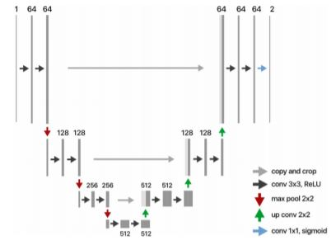
Method 1 : CNN + U-Net
- 120X160 으로 다운 샘플링((cnn with segmentation만)
- Removal of convolution layers with 1024 filters (cnn with segmentation만)
4가지 모델 비교
: CNN , CNN with segmentation, Resnet50, VGG16
- 픽셀 단위 loss을 계산하여 모델평가

Slide 4
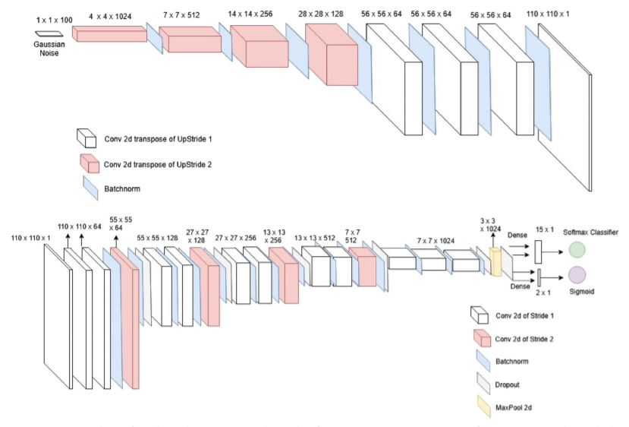
Method 2 : GAN
- Generator: generate realistic images
Discriminator: discriminates between real and fake
Labeled image, Unlabeled image and a fake image are passed through the discriminator
Three losses are summed together
110 × 110 픽셀로 다운 샘플링
Evaluation : only the accuracy rate of the discriminator model at different epochs.

Slide 5
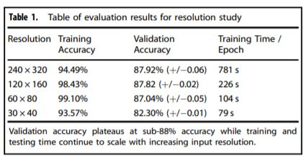
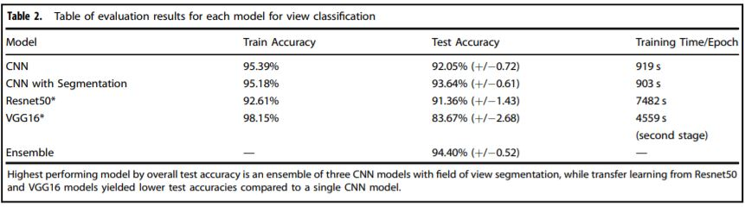
결과(CNN + U-Net)
- 계산 시간은 입력 해상도가 증가함에 따라 커진다.
15 View Segmentation의 경우 0.3984의 픽셀 교차 엔트로피 손실
LVH segmentation의 경우 0.1926의 픽셀 교차 엔트로피 손실
분류전에 view segmentation 이 있어야 첫번째 모델의 정확도가 증가
가장 성능 좋은 건 3개의 CNN Ensemble

Slide 6
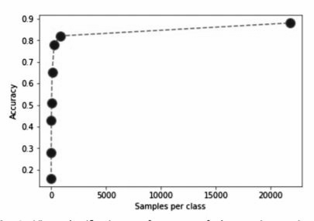
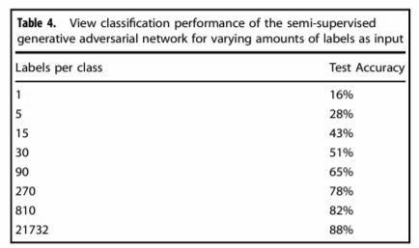
결과(GAN)
- 15 view : 데이터의 4퍼센트 미만으로 80이상 정확도
- LVH : CNN + U-Net 보다 더 정확함
- 레이블이 지정되지 않은 대규모 데이터 세트가 있는 시나리오에 대해 훨씬 더 높은 분류 정확도

Slide 7
모델의의
-이상적인 해상도 크기에 대한 연구를 정량화
-예측 모델의 주요한 시각적 피쳐가 있는 픽셀에 집중
-GAN 의 경우 불균형 데이터로도 훈련할수도 있다.
모델 한계
-이미지 분류는 임상 진단의 한 측면일 뿐이라는 점
-임상의를 완전히 대체하지는 못함
-샘플크기가 제한

Slide 8
Conclusion ( 요약)
연구의 초점은 의료 영상의 분류 작업을 위한 데이터 효율적인 딥러닝 모델에 있습니다.
처음에는 해상도 크기와 계산 효율성 간의 균형을 조사합니다.
1. CNN 분류기를 통과하는 supervised 파이프라인 모델
=🡺맞춤형 세분화 모델과 추가 세분화 맵에 레이블을 지정하기 위한 추가 노력을 통해 위 모델은 심장 초음파 영상의 15 view 분류에 대해 보고된 가장 높은 정확도
2. End to End train을 위한 semi supervised GAN 모델.
=🡺실제로 의료 영상의 레이블이 지정된 데이터는 드물거나 비용이 많이 듭니다. 레이블이 지정된 데이터와 레이블이 지정되지 않은 데이터를 모두 활용하고 일반화 가능한 end to end train 전략을 사용하여 위 모델은 LVH 분류에 대해 고성능을 달성할 수 있습니다.

Slide 9
2. Deep learning interpretation of echocardiograms.2020
분석목적 edv 가 더크다 이완기 끝지점
-CNN 으로 심장구조, 기능, 전신표현형 예측
-인간이 하기 어려운 예측
-질병 위험도 순위매기기 및 분류
-심장초음파에 대한 사람마다 해석차이 있는 것 보완
==🡺 EchoNet

Slide 10
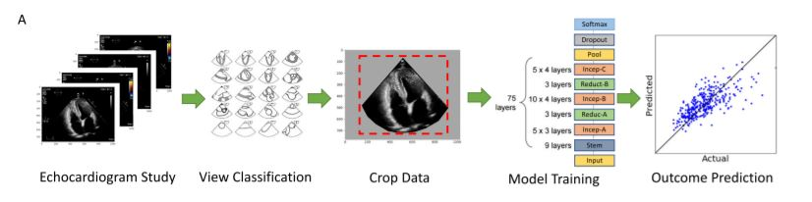
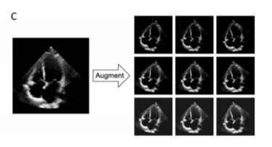
Method
- Model : CNN based on Inception-Resnet-v11
For each prediction task, one CNN architecture was trained on individual frames from each echocardiogram video with output labels
The final prediction was performed by averaging all the predictions from individual frames
훈련 데이터의 10%를 보류된 검증 세트로 사용하여 훈련 데이터를 훈련 및 검증 세트로 분할
그런 다음 검증 세트에서 최고의 성능을 보이는 모델을 테스트 세트에서 검사
입력 데이터 샘플 크기가 증가함에 따라 모델 성능이 향상 (augment)
입력 훈련 세트로 apical four chamber view를 선택하고 균질화
Sensitivity map + SmoothGrad : 해석 : 피쳐 중요도 나타내기, smooth 로 시각 노이즈 개선
데이터라벨링, 데이터불필요한부분자르는 전처리까지하고 훈련
Labels of pacemaker lead, severe left atrial dilation, and left ventricular hypertrophy
: train EchoNet on unlabeled apical-4-chamber input images.
심장초음파영상을 심장이미지로분류 라벨링

Slide 11
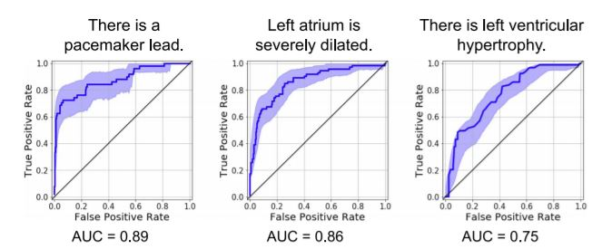
Result(구조)
Labels were used to train EchoNet on unlabeled input images
해석에 대한 관심영역 identify

Slide 12
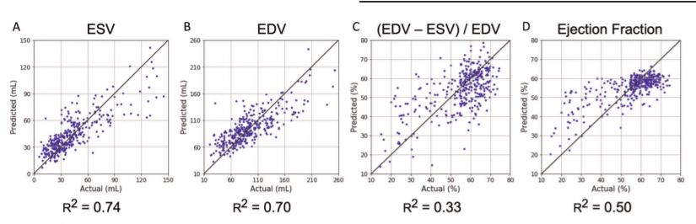
Result(기능)
주로 Ejection Fraction을 측정
c는 a 와 b 계산이후의 예측 , d는 바로 EchoNet 으로 예측
a와 b가 잘 예측 되었으나 d가 c 보다 예측이 더 잘됨

Slide 13
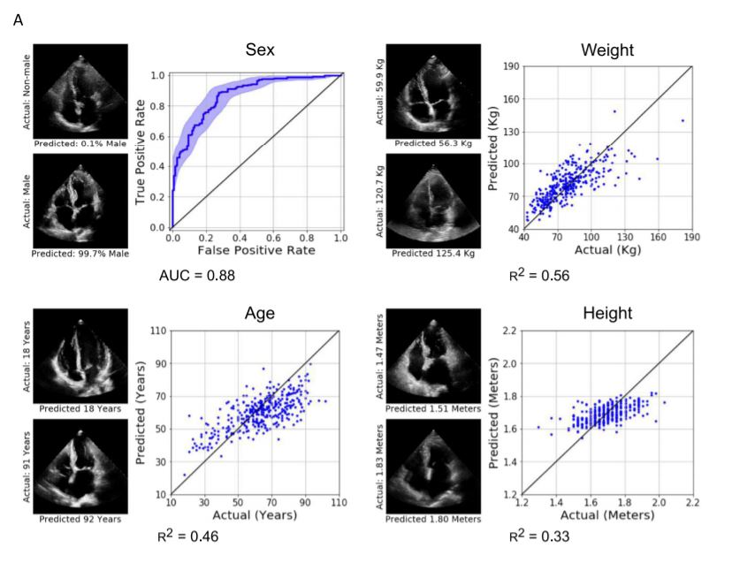
Result (전신 표현형)
흉벽 및 심장 외 조직의 특징과 관련된 정보가 체중 및 신장을 예측
2. 전신 표현형에 대한 모델이 개별 피쳐나 로컬영역에 많이 의존하지 않는다.
3. CNN이 의료 영상 데이터와 전신 표현형 간의 시각적 상관 관계에 대한 정보를 집계했다는 사실 이용

Slide 14
모델의의
- 의료 영상에서 인간이 예측하지 못한 것들 예측
- 연령, 성별 및 체질량 지수의 전신 표현형은 심혈관 결과 및 전체 기대 수명과 높은 상관 관계가 있다.
이러한 사실이 이미지 기반 딥러닝 모델에 대한 향후 작업이 인간 관찰자에게 숨겨진 피쳐를 식별하고 결과와 사망률을 예측할 수 있음을 보인다.
심장피하 조직, 흉벽, 폐 실질 및 기타 심장 외 구조를 통한 키와 체중을 예측
생물학적 연령은 어리지만 예측 연령이 높은 환자와 같은 오 분류를 이해
잠재적으로 무증상 심혈관 질환을 식별하고 노화 과정을 더 잘 이해
모델 한계, 개선방향
- ESV, EDV 및 EF의 임상 측정에 대한 EchoNet의 평가는 큰 편차를 가진다.
임상 컨텍스트와 컨텍스트 정보 및 기타 측정에 대한 이해가 훈련 작업과 상당한 관련이 있을 수 있습니다.
=> 심장 운동과 심장 구조의 상호 의존성을 더 잘 평가하기 위해 프레임 간의 시간 정보를 더 많이 통합할 필요 있음
- 심초음파의 딥러닝에 대한 향후 작업은 더 광범위한 인구 및 환경에서 성능을 확인해야 합니다

